Slide 1


Slide 2

Curso 2017-2018
Artístico deportiva
Linguas estranxeiras
Organización escolar
Infantil e Primaria
Científico Tecnolóxico-TIC
Formación Profesional

Slide 3
Asesorías TIC e
Científico-Tecnolóxica
CFR de Ferrol

Slide 4
Curso 2017-2018
E-Dixgal
Robótica primaria
Material STEM Secundaria
Proxecto K
Zona Maker

Slide 5

curso
Introdución ao EVA E-Dixgal
Familiarizar ao profesorado co entorno virtual de aprendizaxe do proxecto E-DIXGAL.
Publicar recursos e actividades no EVA, tanto de produción propia como procedentes da oferta editorial.
Mostrar as posibilidades do EVA para a avaliación e a comunicación co alumnado.
Formación
pfpp
Recoméndase realizar como mínimo:
opcional
GT/SEM (20h) Introdución ao EVA E-Dixgal
Obxectivo
Coñecer o entorno
Desenvolver accións formativas de aula
Curso (10h) Fundamentos Moodle
Facer uso das posibilidades que ofrece a aula virtual
GT/SEM (20h) E-Dixgal e outros programas educativos
Integrar o proxecto E-Dixgal cos outros programas de centro
Escola de pais e nais (2h) Obxectivo
Coñecer o programa E-Dixgal
Curso (10h) Creación de obxectos dixitais educativos
Creación de recursos educativos

Slide 6
Robótica Primaria
material
6 robots de uso educativo, adecuados ás idades do alumnado
6 kits de construción, permitan a realización de mínimo 5 proxectos
Manual de uso e guía didáctica
Recoméndase realizar como mínimo:
Curso (12h) Introdución á robótica educativa e á programación
Obxectivo
Coñecer os diferentes recursos e as posibilidades da programación
Formación
pfpp
GT/SEM (20 a 30 h) Integración curricular da robótica e a programación
Obxectivo
Planificar, deseñar, desenvolver e avaliar accións formativas relacionadas coa robótica e a programación
Escola de pais e nais (2h)
Obxectivo
Coñecer o programa E-Dixgal

Slide 7
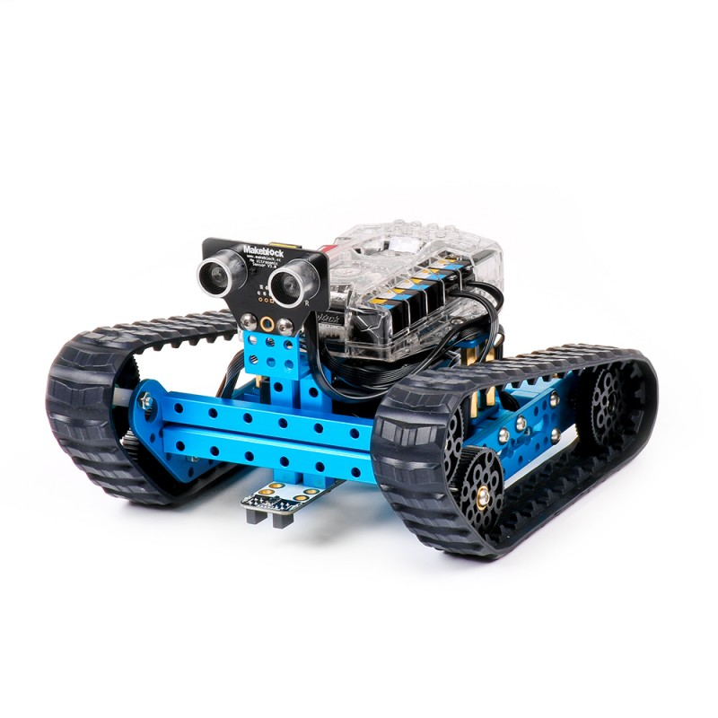
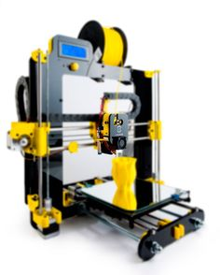
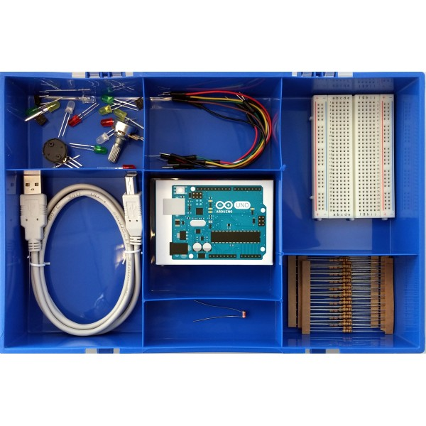
Material STEM Secundaria
material
Enviado a todos os centros
Enviado centros de secundaria con bacharelato
Kits robótica
Kits Arduino e Raspberry PI
Impresora 3D
formación
cursos no cfr
Os centros deben enviar unha listaxe cos interesados en participar en cada un destes cursos:
Curso (12h) Introdución ao manexo do kit de Robótica Educativa
Curso (12h) Introdución ao manexo do kit de Arduino e Raspberry Pi
Curso (8h) Introdución ao manexo da impresora León 3D
aCTIVIDADES DE FORMACIÓN EN CENTROS
Pódese realizar formación específica a través dos PFPP, GT ou SEM

Slide 8
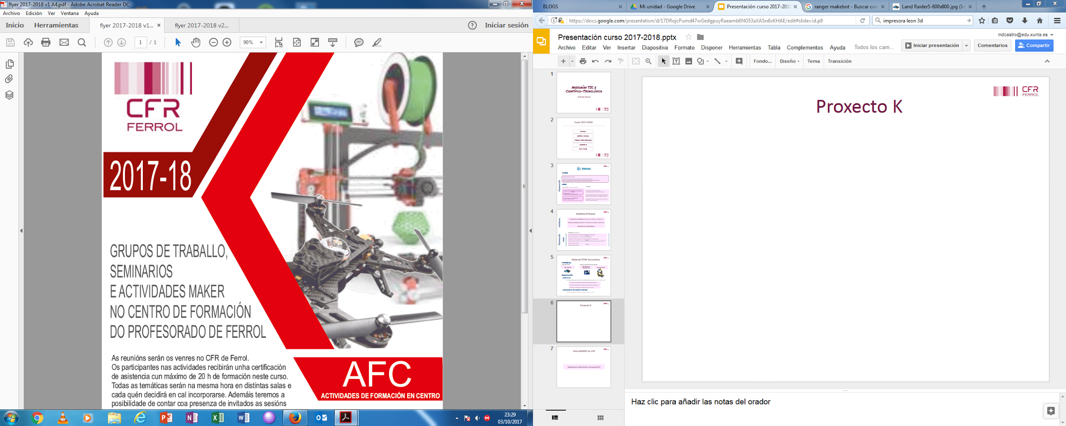
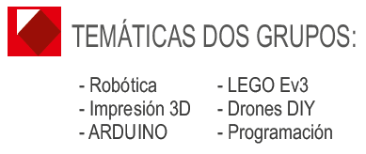
Proxecto
AFI (actividades de formación individual)
- Obradoiros de Scratch e App Inventor
- Desenvolvemento de robots educativos
- Xornadas de robótica
- Escaneo, deseño e impresión 3D

Slide 9


Zona MAKER no CFR
Esperamos informaros moi pronto!!!

Slide 10
Asesoría
Linguas estranxeiras
CFR de Ferrol

Slide 11
TEMÁTICAS
LIÑAS PRIORITARIAS.
ESTRATEXIA GALEGA 2020.
PLAN ANUAL FORMACIÓN PROFESORADO.
PFPPs.

Slide 12
LIÑAS PRIORITARIAS: LINGUAS MATERNAS e ESTRANXEIRAS:
Potenciación do uso instrumental das linguas e o seu tratamento integrado.
Mellora da competencia lingüística do profesorado en linguas estranxeiras (CALC, PIALE, licenzas, estadías, etc.).
Mellora da competencia lingüística do alumnado en linguas estranxeiras: (seccións bilingües, centros plurilingües, CUALE, inmersión lingüística).

Slide 13
NOVIDADES / PRIORIDADES neste ÁMBITO :
Estratexia Galega de Linguas Estranxeiras 2020: Plan EDUlingüe:
  Obxectivos:
  Impulsar a aprendizaxe das linguas estranxeiras en todas as etapas educativas.
  Favorecer que o alumnado poda acreditar o seu nivel de competencia lingüística ao remate da E.S.O. e do Bacharelato (MCERL).
  Obxectivo da estratexia galega 2020: 500 centros plurilingües, 600 novas seccións bilingües e duplicar o número de auxiliares de conversa ata os 1000.

Slide 14
Estratexia Galega de Linguas Estranxeiras 2020: Plan EDUlingüe (cont.):
Plan de Formación específico sobre lingua estranxeira de formación do profesorado con 18,000 prazas.
Fomento dunha maior participación das familias a través das Escolas de Nais e Pais.
Plataforma dixital de recursos.
IMPLEMENTACIÓN :
  PFPP Itinerario EDULingüe: CENTROS PÚBLICOS PLURILINGÜES
  Grupos de traballo / Seminarios: CENTROS PRIVADOS CONCERTADOS

Slide 15
BACHARELATO DE EXCELENCIA EN IDIOMAS (PluriBach):
Finalidade: Promover no alumnado unha formación máis profunda e especializada na lingua obxecto do programa.
Modalidade: o alumnado cursará ata 1/3 das materias curriculares na lingua estranxeira e unha materia extracurricular en 1º e 2º curso cunha carga semanal de dúas ou tres horas.
Actividades complementarias de formación (charlas, obradoiros, proxectos).
Auxiliares de conversa: perfil máis específico en canto a formación.
Alumnado: Certificar o nivel B2 ao remate da etapa (EOIs ou entidades certificadoras).

Slide 16
PLURILINGÜISMO en EDUCACIÓN INFANTIL:
Plurilingüismo ata o segundo ciclo de educación infantil.
PLURINFANTIL: Ata 1 / 3 das materias curriculares na lingua estranxeira cun enfoque lúdico e partindo do traballo en grupo.
Actividades extraescolares e complementarias.
Apoio de auxiliares de conversa con maior carga horaria e perfís profesionais máis específicos.

Slide 17
PLAN ANUAL DE FORMACIÓN DO PROFESORADO: IDIOMAS.
Formación asociada á certificación.
PIALE.
CALC.
INTERCAMBIOS POSTO a POSTO.
LICENZAS de FORMACIÓN.
Convocatorias de apoio a intercambios.
Homologación e recoñecemento trala formación nesta liña.
Asesoría a centros.

Slide 18

PLANS de FORMACIÓN PERMANENTE do PROFESORADO (PFPPs):
CENTROS PÚBLICOS:
LIÑA B: PLANIFICACIÓN ESTRATÉXICA das LINGUAS no CENTRO .
PROXECTO LINGÜÍSTICO de CENTRO (PLC) e TRATAMENTO INTEGRADO DAS LINGUAS (TIL).
CLIL.

Slide 19

PLANS de FORMACIÓN PERMANENTE do PROFESORADO (PFPPs):
LIÑA H: INTERNACIONALIZACIÓN dos CENTROS EDUCATIVOS (ERASMUS +)
Mellora da docencia e da ensinanza.
Ampliación dos horizontes do profesorado e alumnado.
Desenvolvemento profesional.
Aumento do nivel do centro educativo.
Oportunidades para os centros de financiamento para participar en actividades internacionais con beneficios duradeiros para toda a comunidade educativa.

Slide 20


ERASMUS + no noso ÁMBITO:
KA 1: MULTILINGÜISMO.
KA 1: DIVERSIDADE.
105 mobilidades: Alemania,Francia, Gales,Romania.
KA 2 STEM (País de Gales e Polonia).
KA2 ROBOT DANCE (País de Gales e Finlandia).
  7 centros educativos participantes.
  (Implicación dos centros + continuidade na solicitude)

Slide 21

GRAZAS POLA VOSA PRESENZA!

Slide 22
Aprendizaxe activa, baseada en proxectos
Motiva ao alumnado a aprender.
Desenvolve a súa autonomía. Planifican o proxecto, distribúen as tarefas, poñen ideas en común, toman decisións e elaboran o produto.
Fomenta o seu espíritu autocrítico. Avalían o seu propio traballo e detectan erros no proceso.
Reforza as súas capacidades sociais. Debaten, argumentan e chegan a acordos.
Facilita a súa alfabetización mediática e informacional. Capacidade para buscar, seleccionar, contrastar e analizar a información.
Promove a creatividade. Poñen en marcha estratexias e ideas para elaborar un produto que de resposta á cuestión plantexada.
Atenden á diversidade. Estimula tanto ós estudantes con problemas de aprendizaxe coma o alumnado máis avanzado ou superdotado.

Slide 23
METODOLOGÍA ABN
Curso 2016/17
  2 centros utilizan esta metodoloxía de traballo.
Curso 2017/18
  5 centros os que van utilizala.
Todos eles en proceso de formación.
Un deles completará no curso 2018/19 toda a etapa educativa de Ed.Infantil e Primaria con metodoloxía ABN.
METODOLOXÍA
  Non se traballa con cifras, senón con números.
  Algorimos abertos.
  Derivacións e conexións.

Slide 24
Asesoría
Organización Escolar
CFR de Ferrol

Slide 25
TEI: Titoría Entre Iguais
Obxectivos:
  Promover a convivencia positiva.
  Previr o acoso escolar.
Itinerario:
  1 curso. 10 horas. Entrega do material do programa.
  GT ou Seminario: contextualización de materiais e aplicación do programa.

Slide 26
TEI: Titoría Entre Iguais
 | CEIP |  | IES |  | CPI |  | CPR
 |  | TEI |  | TEI |  | TEI |  | TEI
FERROL | 10 | 5 | 8 | 2 |  |  | 11 | 2
NARÓN | 6 | 3 | 2 | 1 | 1 |  | 3 | 1
FENE | 4 | 1 | 1 | 1 | 1 |  | 1 | 1
NEDA | 2 |  | 1 | 1
PONTEDEUME | 3 |  | 2 | 1 |  |  | 2
MONFERO |  |  |  |  | 1 | 1

Slide 27
CA/AC: Cooperar para Aprender/ Aprender a Cooperar
Itinerario: 3 fases.
  Introdución: ámbito A, B, C.
  Xeralización: planes de apoio e xeralización.
  Consolidación: planes de mellora de centro.
Equipo de formación do CFR de Ferrol.
Curso 2017/18:
  Equipo de formación do CFR de Ferrol.
  Máis de 20 docentes de nova incorporación.

Slide 28
SEM: Modelo de enriquecemento para toda a escola
Modelo triádico:
  Actividades tipo I, tipo II e tipo III.
Módulos transversais:
  Oratoria.
  Ciencia.
PFPP liña 0 (acceso ao programa Piteas)
  Curso 10 horas.
  GT ou Seminario: 20/30 horas.
2º trimestre: curso Metodología SEM.

Slide 29
COLECTIVOS ESPECÍFICOS
Directores e directoras de centros:
  Formación continua de equipos directivos.
  GT ou Seminario.
Orientadores e orientadoras:
  Educación primaria.
  Educación secundaria.
Participación familiar:
  A educación a debate.

Slide 30
Asesoría
Artístico Deportiva
CFR de Ferrol

Slide 31
Asesoría
Formación Profesional
CFR de Ferrol

Slide 32
Gracias pola vosa presencia

